Slide 1
Practică de vară:
Prezentare finală

Slide 2
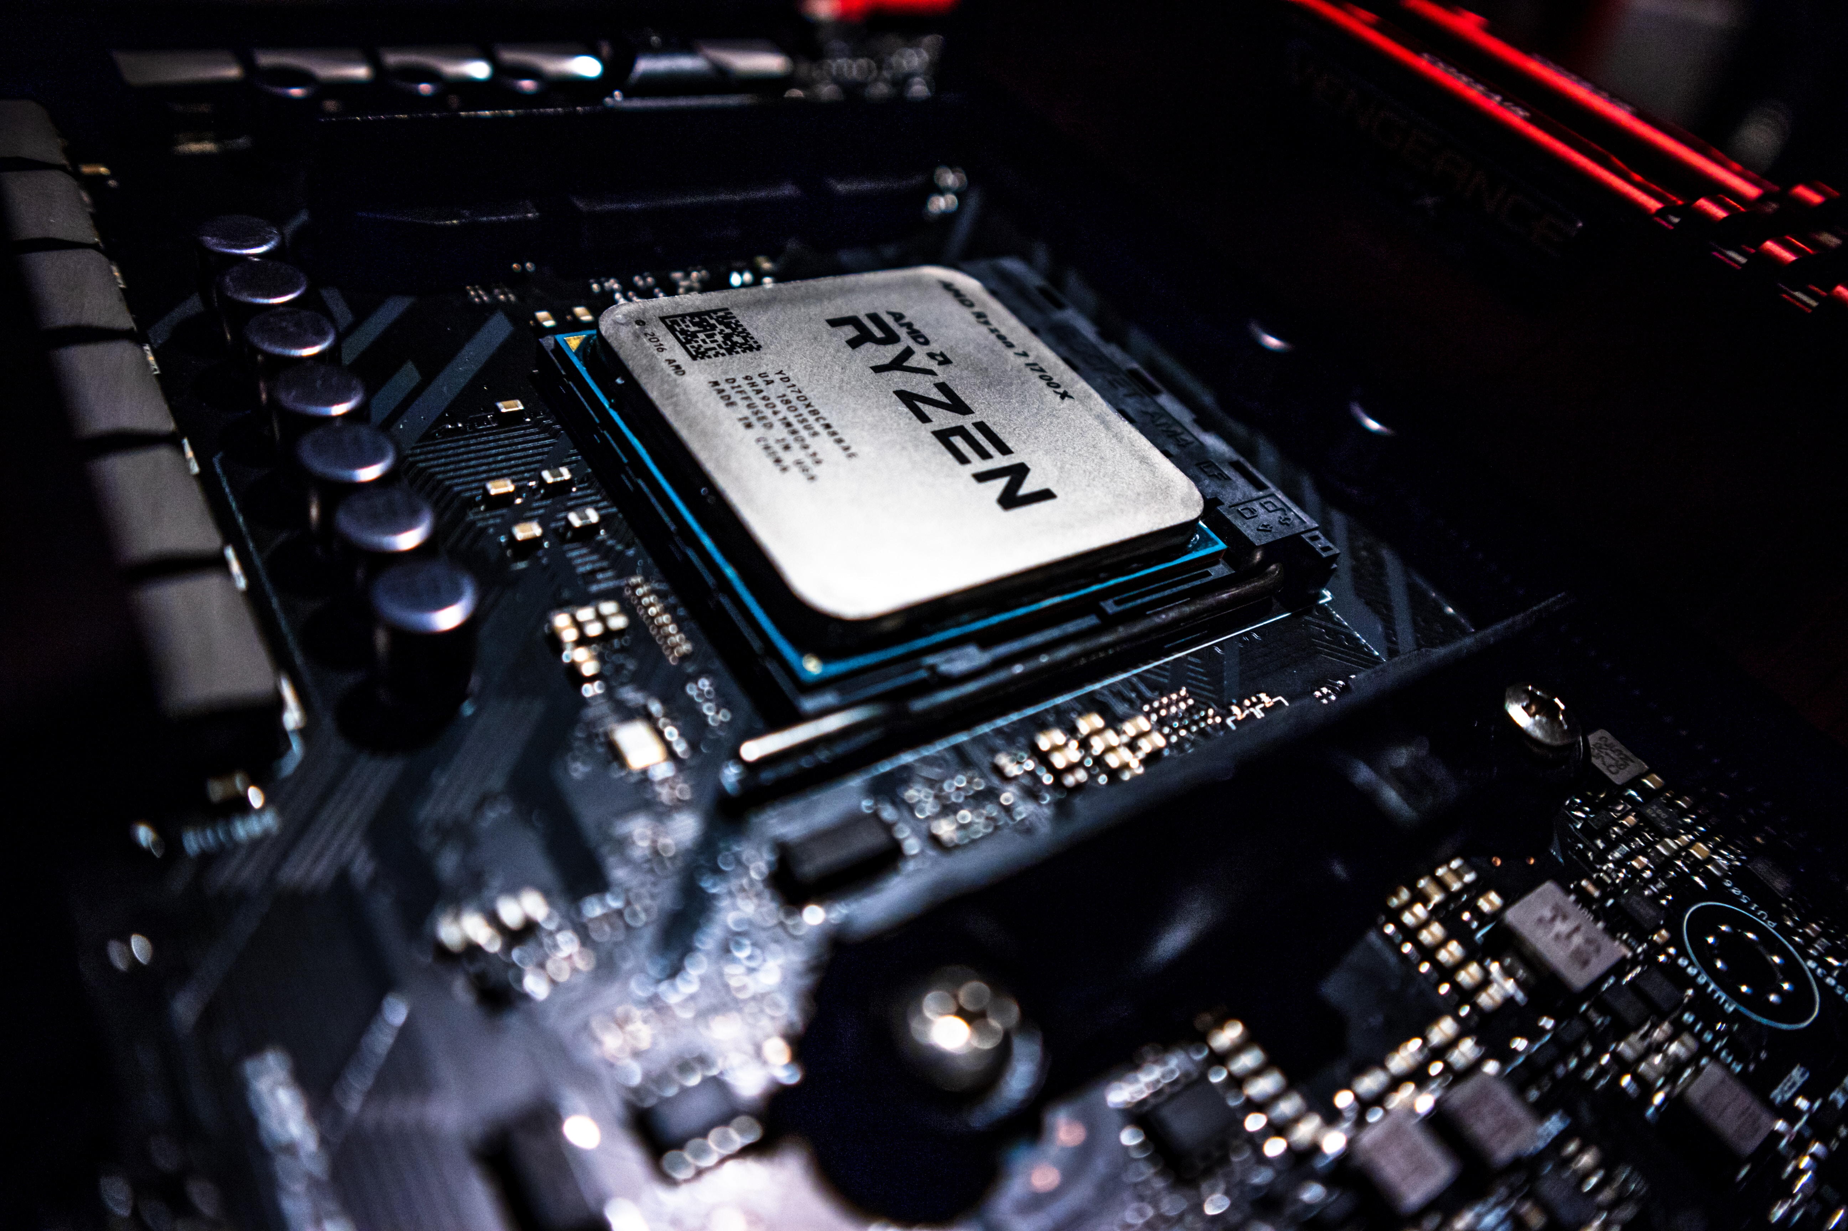
Procesor MIPS
Baze în arhitecturi de calculatoare
Student: Chirica Andrei
Mentori:
David Iulia
Rotariu Cosmin

Slide 3
01.
Prezentare generală
03.
Compilator
02.
04.
Simulare
Implementare C
Conținut

Slide 4
01.
Prezentare generală

Slide 5
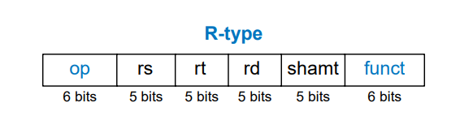
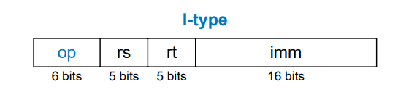
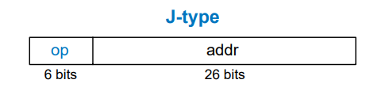
Format instrucțiuni

Slide 6
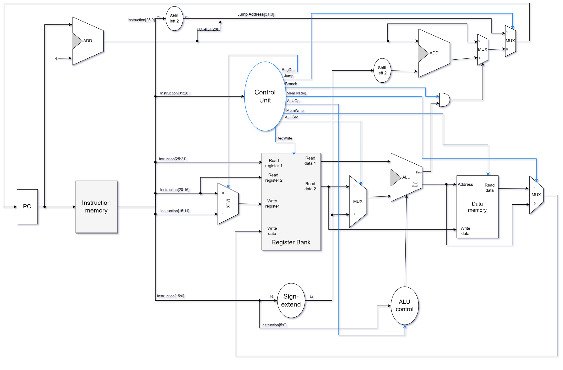

Slide 12
02.
Simulare

Slide 13


Instrucțiuni implementate
Load Word (LW)
Store Word (SW)
Add Immediate(ADDI)
Branch if equal(BEQ)
Jump(J)
R-Type(ADD, SUB, AND, OR, SLT)

Slide 14
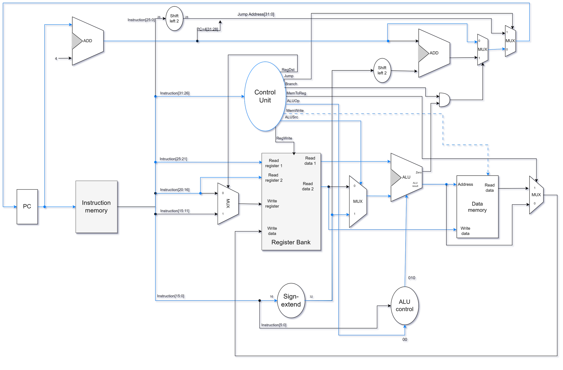
Store word

Slide 15

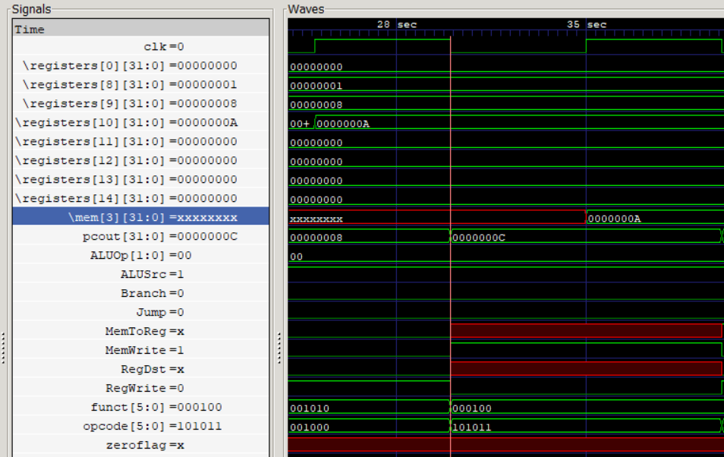
sw $t2, 4($t1)
La frontul negativ al clock-ului se schimbă adresa PC și începe executarea instrucțiunii sw. În registrele t1, t2 sunt stocate valorile 8 respectiv 10.
La următorul front pozitiv al
clock-ului la adresa 3 din memoria de date va fi stocată valoarea 10.

Slide 16
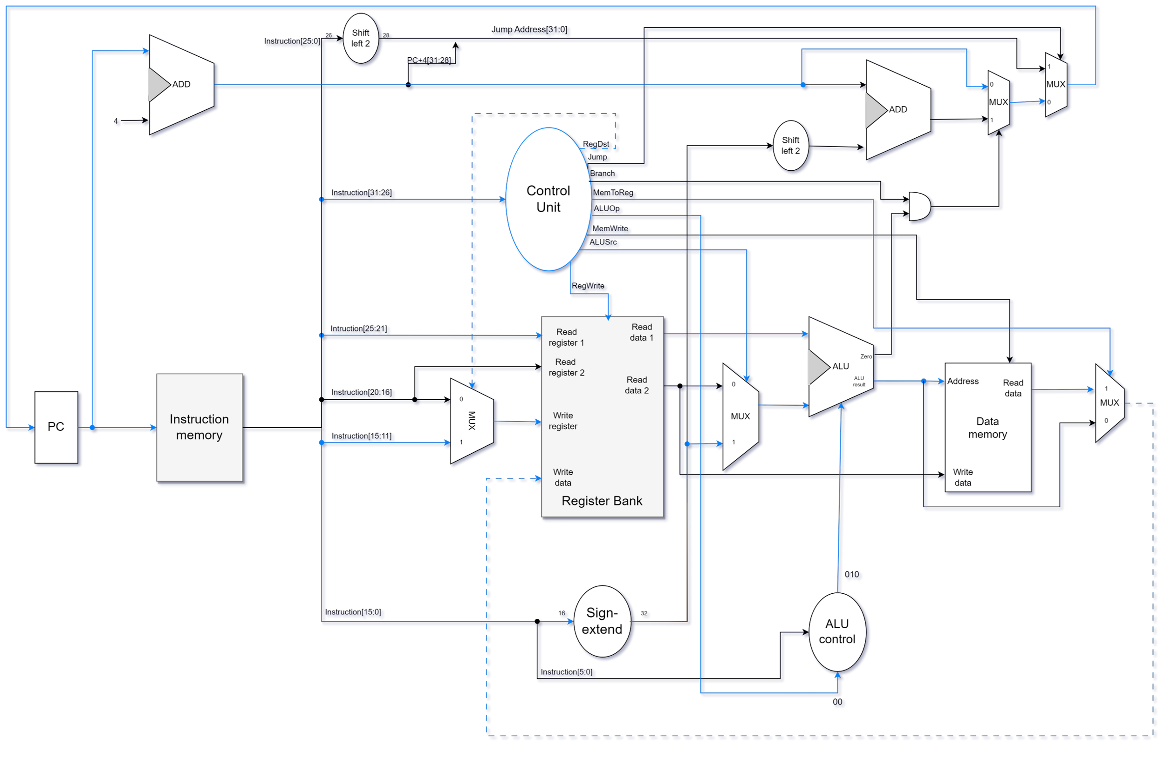
Load word

Slide 17
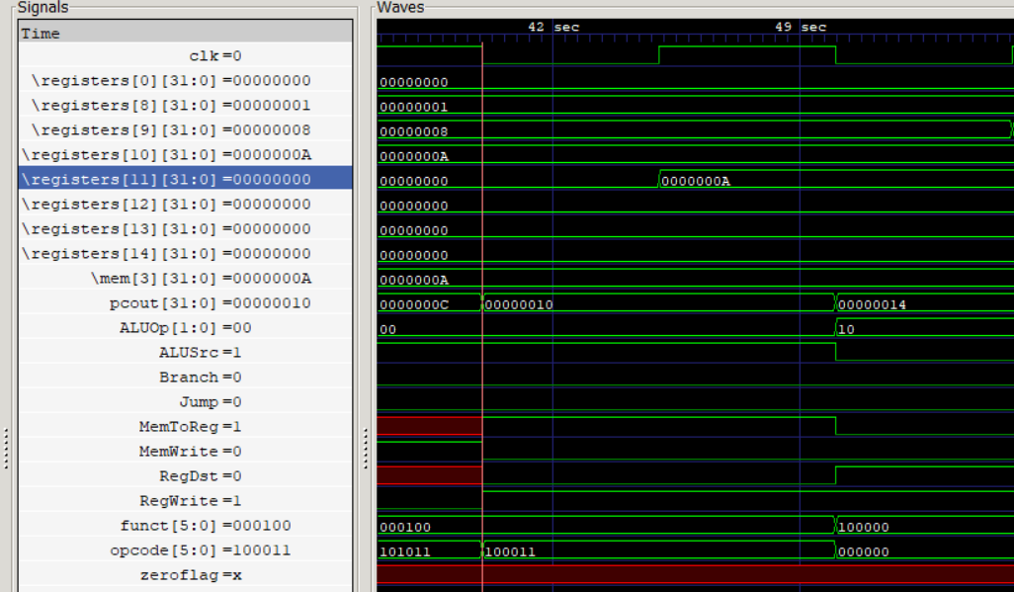
lw $t3, 4($t1)
La frontul negativ al clock-ului valoare lui RegWrite devine 1 ceea ce va schimba valoare registrului t3 la următorul front pozitiv in 10.

Slide 18
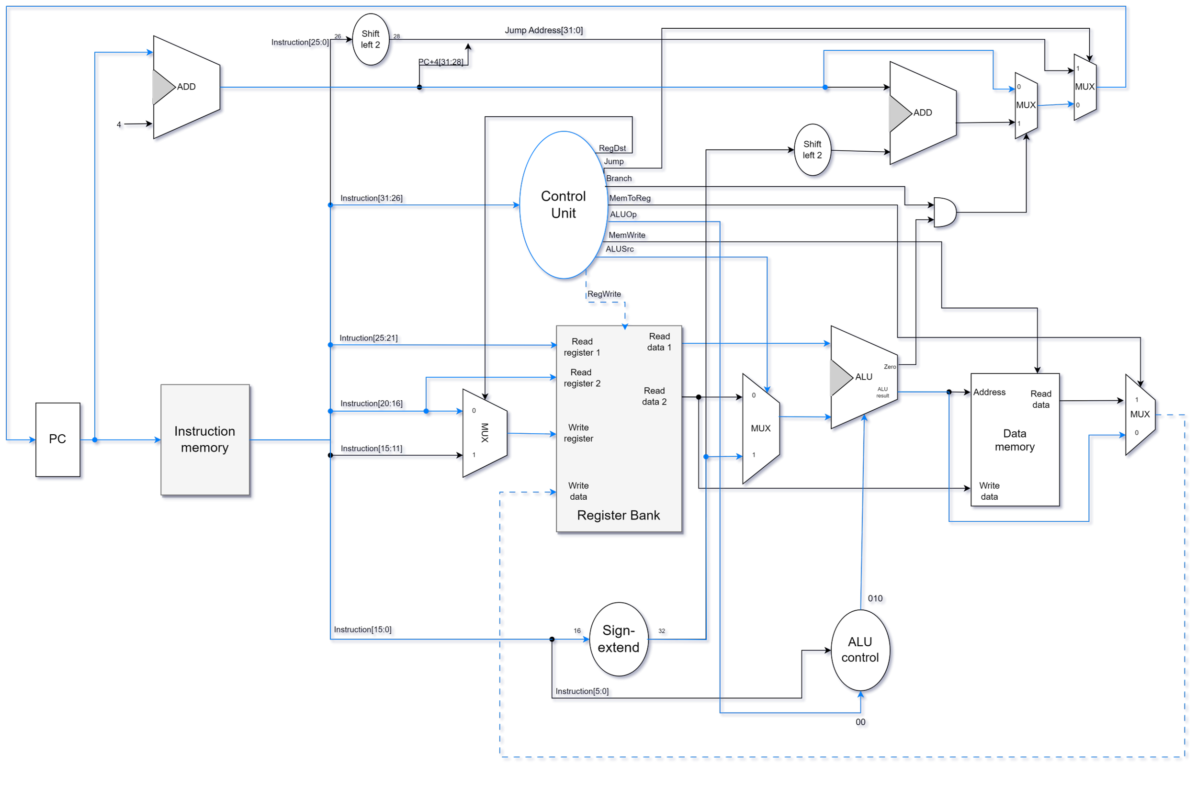
ADDI

Slide 19
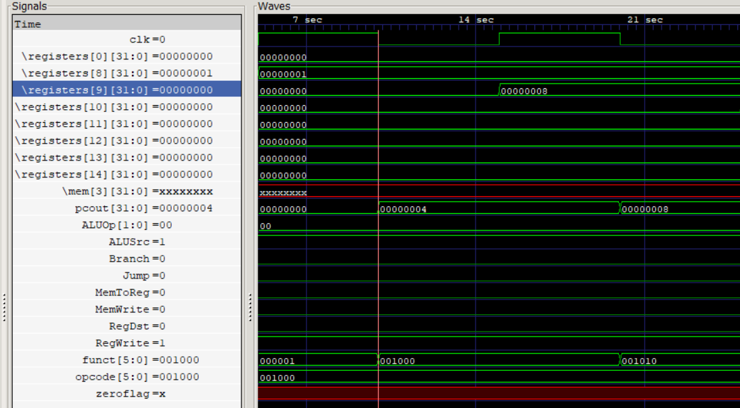
addi $t1, $t1, 8
La finalul executării instrucțiunii registrul t1 va avea valoarea 8

Slide 20

BEQ

Slide 21
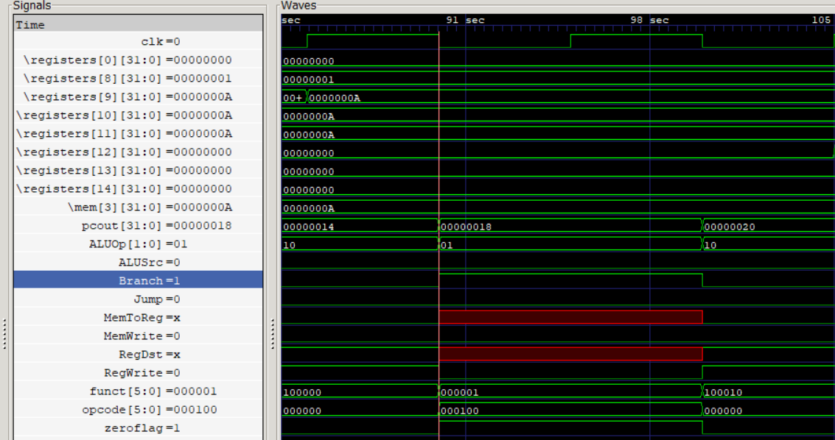
beq $t1, $t2, END
Valorile registrelor t1 și t2 sunt diferite la început. Însă t1 este incrementat cu 1 la fiecare iterație, iar în momentul în care acestea ajung să fie egale PCout sare la eticheta END situată la adresa 0x20

Slide 22
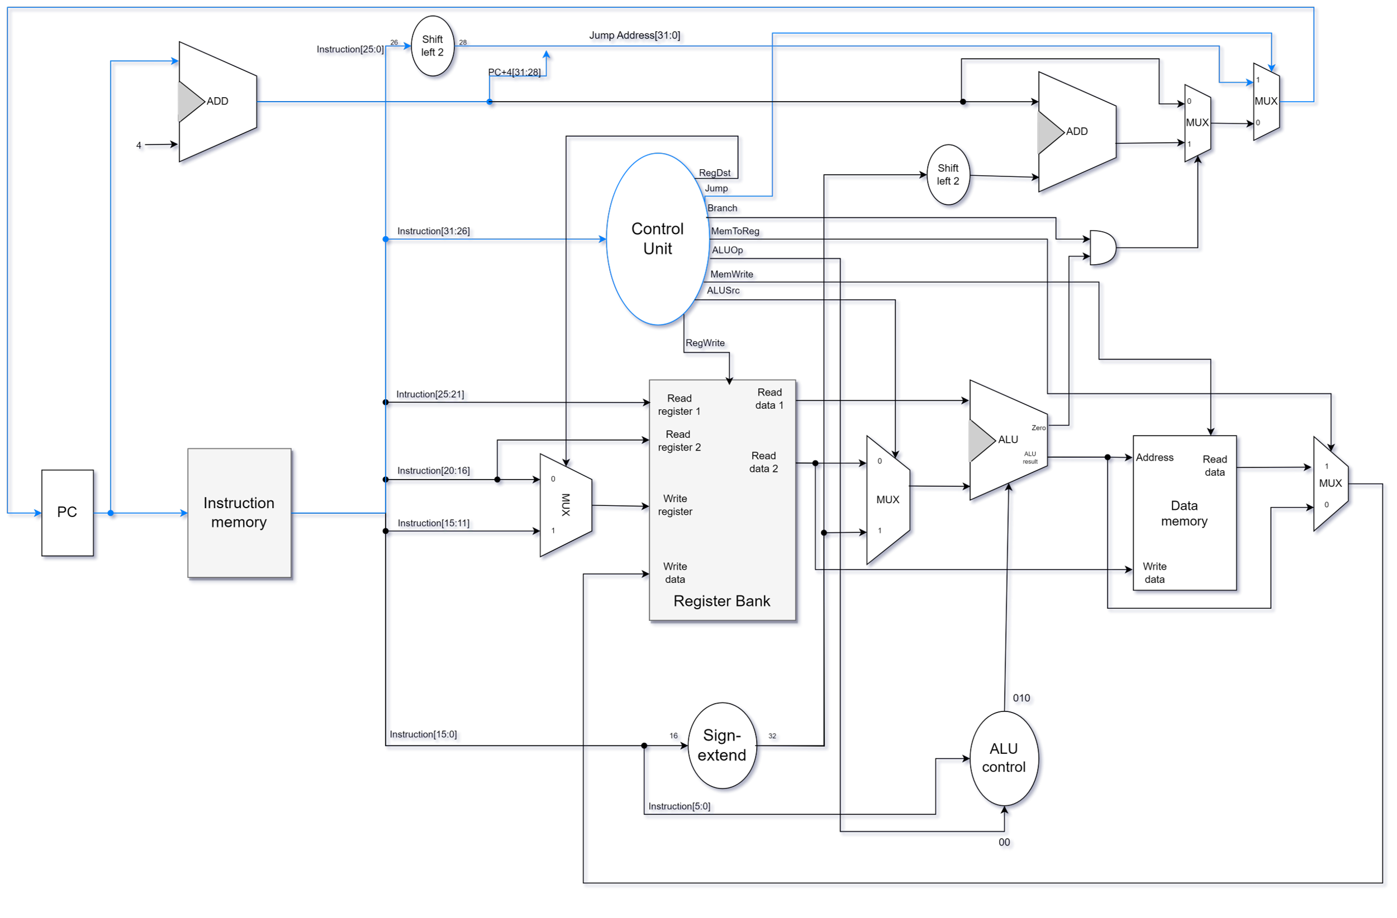
Jump

Slide 23
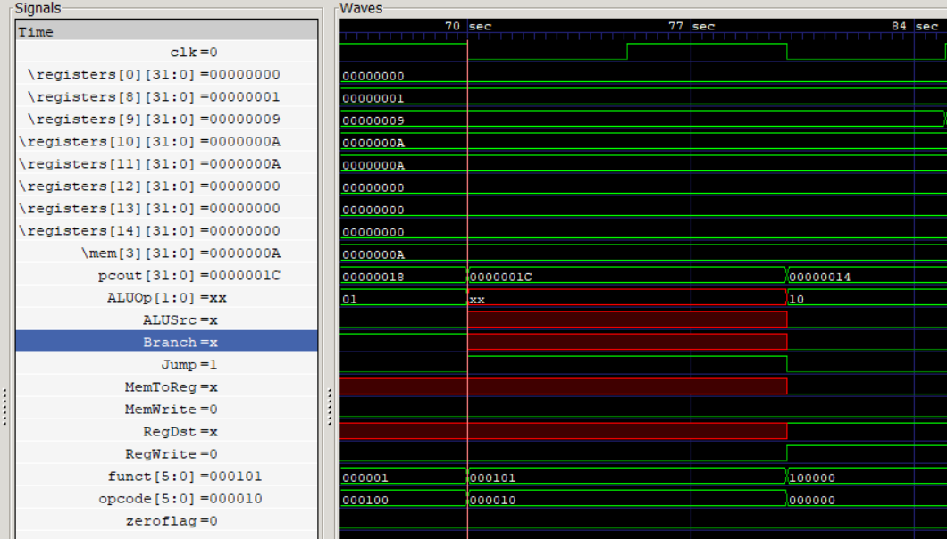
j FOR
Are loc un jump necondiționat la eticheta FOR situată la adresa 0x14.
Singurul semnal aflat în high de la Unitatea de Control este cel de Jump

Slide 24

R-Type

Slide 25
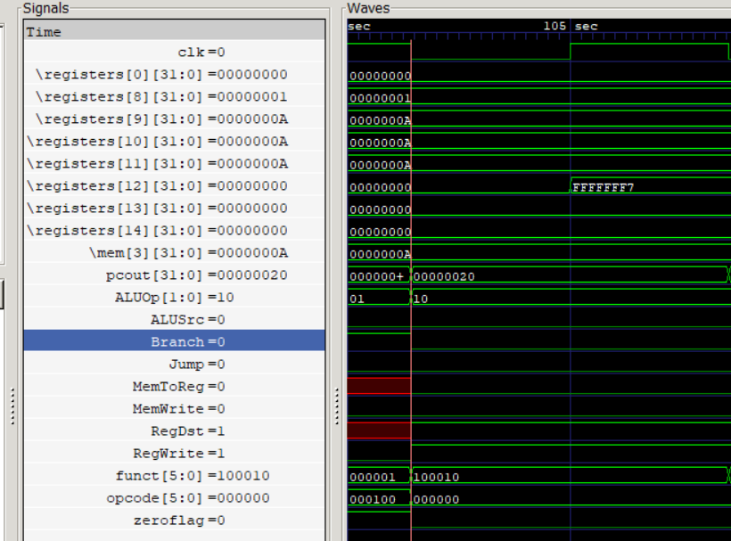
sub $t4, $t0, $t1
Are loc o diferență între valorile stocate în registrele t0 și t1, rezultatul fiind stocat în t4. Valorile registrelor t0 și t1 sunt 1 respectiv 10, deci diferența va fi -9 (0xfffffff7)

Slide 26
03.
Compilatorul

Slide 27
Ce face?
Cod asamblare
Cod mașină

Slide 28
04.
Implementarea C

Slide 29
schedule
1ST QUARTER
January
Double click to add task
February
Double click to add task
March
Double click to add task
2ND QUARTER
April
Double click to add task
May
Double click to add task
June
Double click to add task
3RD QUARTER
July
Double click to add task
August
Double click to add task
September
Double click to add task
4TH QUARTER
October
Double click to add task
November
Double click to add task
December
Double click to add task

Slide 30

Vă mulțumesc!
Link repo github:
https://github.com/DeepSweeter/Summer-Practice-2023

